Slide 1
Задание по развитию речи «Упражнения на интонационную выразительность»
Для учащихся 2-го года обучения
по дополнительной общеразвивающей
программе «Говорушки»
возраст 5-6 лет
педагог дополнительного образования
Рыжкова Аурика Витальевна

Slide 2
Здравствуйте, дорогие ребята и родители!
Предлагаю вместе с детьми продолжить выполнять упражнения на развитие интонационной выразительности.

Slide 3
Упражнение 1
Произнесите предложения с заданной интонацией.
Ребёнок должен внимательно выслушать и повторить.
Можно использовать зеркало, чтобы ребенок видел свою артикуляцию.
Повелительно
Стой! Стоп! Дай! Встань! Сядь! Читай! Думай! Иди! Пиши! Вернись! Не плачь! Остановись! Беги! Внимание! Осторожно!
Вопросительно
Здесь? Там? Тут? Где? Кто? Куда? Правильно? Можно? Зачем?
Утвердительно
Да. Нет. Здравствуй. Прощай. Пора.
Просительно
Дай. Помоги. Нарисуй. Запиши. Прочитай. Извините. Подождите. Спасите! Помогите!
Восторженно
Великолепно!! Блеск!! Красота!! Здорово!! Молодец!! Браво!!

Slide 4
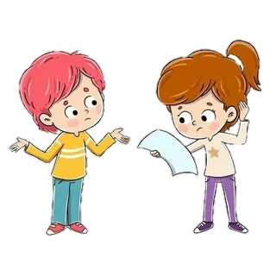
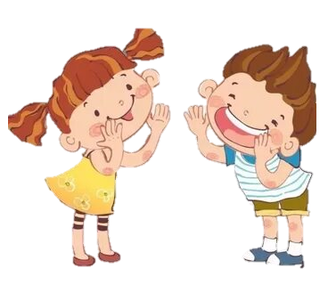
Упражнение 2
Произносите слоги с изменением силы голоса.
Ма – ма – ма – ма,
па – па – па – па,
та – та – та – та,
ба – бо – бу – бы,
ла – ло – лу – лы.
Пастлер Елена Эдуардовна,
МОУ «Школа №71» г. Прокопьевска, Кемеровской области,
учитель математики и информатики

Slide 5
Упражнение 3
Повторяйте предложения, понижайте высоту голоса к концу фразы.
«Ночью полил дождь»
«У дороги шумели тополя»
«Тиха украинская ночь»
Произнесите предложения с восклицанием, повышая высоту голоса к концу фразы.
«Хорошо зимой в лесу!»
«Пусть сильнее грянет буря!»
«До чего красив закат!»
Тренируйте голос на вопросительной интонации.
Выделяйте интонацией отмеченные слова.
«Сколько тебе лет?»
«Ты живешь в новом доме?»
«У вас есть телефон?»
«Где ты работаешь?»
Пастлер Елена Эдуардовна,
МОУ «Школа №71» г. Прокопьевска, Кемеровской области,
учитель математики и информатики

Slide 6
На занятии мы продолжим эту тему.

